Slide 1
Экспресс консультация для родителей детей 6-7лет на тему: «Как сохранить здоровье первоклассника». Экспресс консультация для родителей детей 6-7лет на тему: «Как сохранить здоровье первоклассника». Экспресс консультация для родителей детей 2-7лет на тему: «Как сохранить здоровье дошкольника в условиях изоляции».
Разработал: Маловичко Елена Вениаминовна инструктор по физической культуре МБДОУ №249. г. Екатеринбург 2020 г.

Slide 2
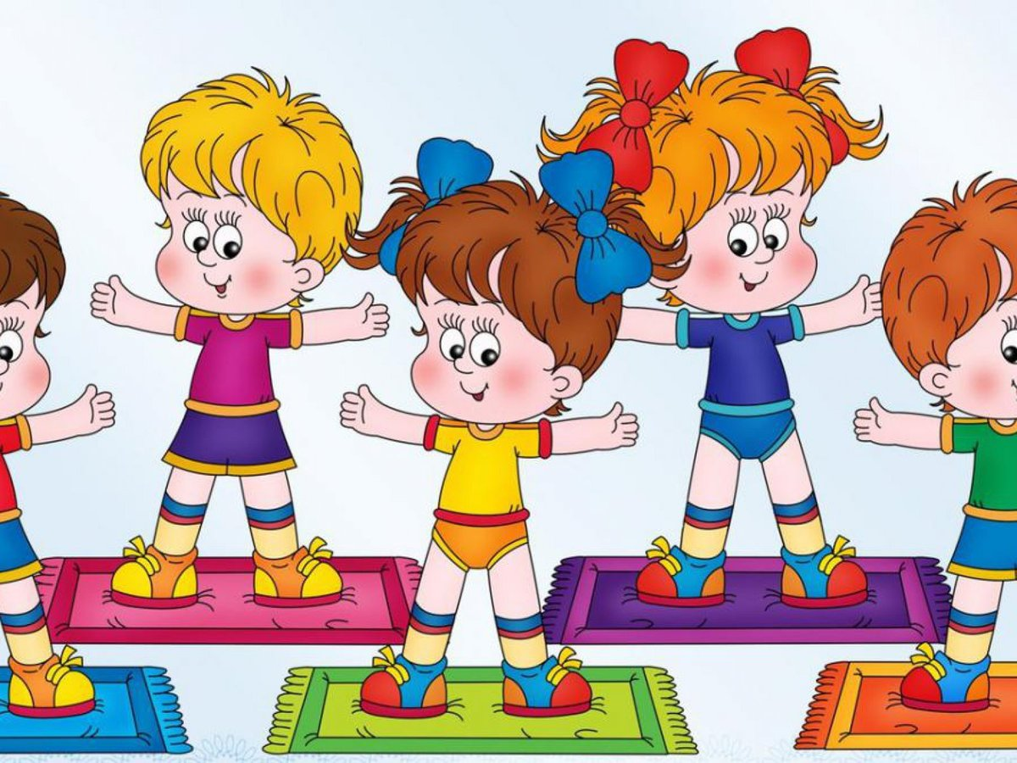
Компоненты здорового образа жизни возможно соблюдать и в ограниченных условиях нахождения детей в квартирах из-за возможности заражения коронавирусом.
Соблюдения правильного режима дня
Систематические физкультурные занятия
Закаливание
Правильное питание
Соблюдение гигиенических требований
Благоприятная психологическая обстановка в семье
Отсутствие вредных привычек

Slide 3
Предлагаю вам сделать со своим ребенком веселую гимнастику для выработки и закрепления правильной осанки.
Методические рекомендации:
Веселые названия упражнений способствуют лучшему запоминанию их ребенком, а так же мотивируют его к самостоятельному выполнению.
Совместное выполнение упражнений родителей с детьми как комплексно так и по одному, включая их в виде разминки в другие виды деятельности детей, которые предусматривают нахождение ребенка в статической позе (например: сидя) создают положительные эмоции всех членов семьи от общения друг с другом, что является залогом здоровой психологической обстановки в семье.

Slide 4
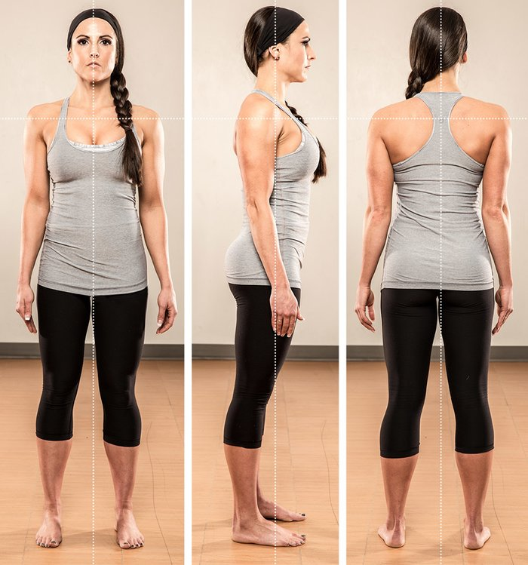
Признаки Правильной Осанки:
Макушка должна быть самой высокой точкой тела
Линия подбородка параллельна полу
Центральная вертикаль туловища сбоку должна проходить через ухо, середину бедра и стопы
Живот ложен быть естественно втянут
Плечи развернуты
Колени не должны проваливаться
Колени и большие пальцы ног смотреть вперед

Slide 5
Комплекс упражнений:
Ношение утяжелителя на голове (например книги). «Египтянка»
Исходное положение (ИП): Стоя, руки на поясе.
Стойка у стены «Стойкий солдатик»
ИП: Стоя у стены, затылок, лопатки, ягодицы, икры и пятки касаются стены.

Slide 6
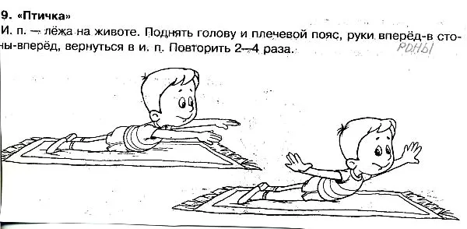
3. «Лодочка» или «Самолет»
ИП: Лежа на животе руки вперед, ноги вместе.
Поднимать вместе плечи с руками и прямые ноги.
4. «Кошечка»
ИП: Упор на кисти рук и колени.
Спину то выгибать, то скруглять и мяукать.

Slide 7
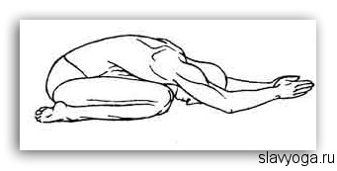
5. Растяжка грудных мышц. «Мостик».
ИП: Упор сидя, ноги вместе.
Выпрямлять тело, прогибаясь. Кто сильнее прогнется.
6. Поза младенца. «Ляля».
ИП: Сидя на коленях, туловище на бедрах, ягодицы прижаты к пяткам, руки вперед или вдоль туловища.
Замереть в этой позе, кто дольше.

Slide 8
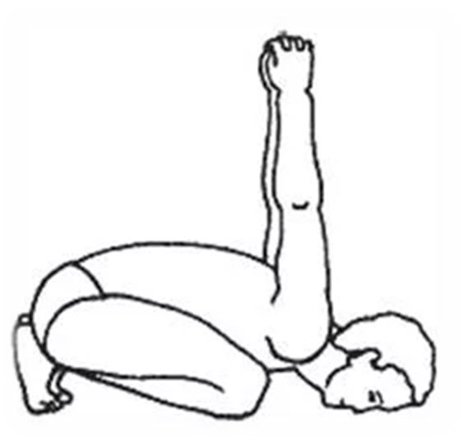
7. «Замок» за спиной
ИП: Стоя, одна рука вверх, другая рука вдоль туловища; или сидя на коленях, руки за спиной в замке.
Кто выше поднимет руки.
У кого крепче «замок».
8. «Ладошки» за спиной
ИП: Сидя на коленях или стоя, руки в стороны.
Кто плотнее прижмет ладони друг к другу.

Slide 9
9. «Складочка» или наклон вперед.
ИП: Сидя на полу, ноги вперед прямые или стоя, руки вдоль туловища.
Наклониться к прямым ногам как можно ниже.
10. «Черепаха»
ИП: Сидя на полу ноги в стороны, колени согнуты, руки вперед.
Просунуть руки под бедра и прижать грудь к полу.

Slide 10
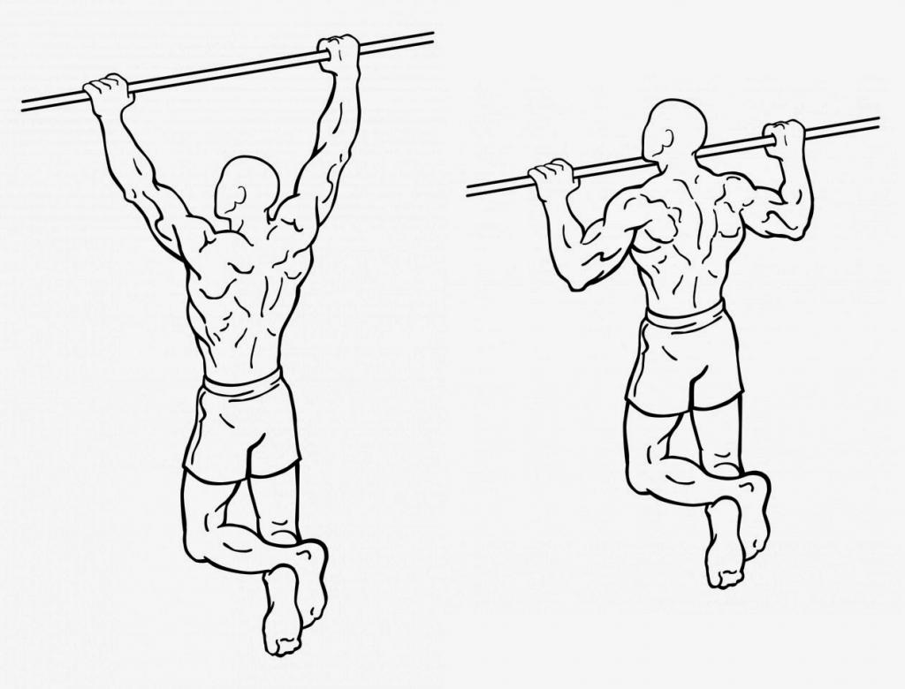
11. Отжимание.
ИП: Упор лежа на прямых руках.
Кто больше раз отожмется.
12 Подтягивание.
ИП: Вис на перекладине на прямых руках.
Кто больше раз подтянется.

Slide 11
Спасибо за внимание. Будьте здоровы и счастливы.

